Slide 1


DISEMINARE CURS ERASMUS+
AI and the 6Cs for Future-Ready Teaching
HELSINKI 30.06.2025 – 05.07.2025
Participanți
Prof.drd. Corina Raluca Dawed
Prof.dr. Cornelia Anca Harabagiu
Prof. Ana – Maria Crețu

Slide 2
INTRODUCERE
În peisajul educațional în continuă schimbare, școlile, profesorii și elevii se confruntă cu dubla
provocare de a integra abilitățile secolului XXI, cunoscute sub numele de cei 6C
(Creativitate, Gândire Critică, Comunicare, Colaborare, Caracter și Cetățenie)
și de a se adapta la influența tot mai mare a Inteligenței Artificiale (IA) în mediile de învățare.
Educatorii caută modalități eficiente de a combina aceste abilități esențiale cu IA pentru a
îmbunătăți implicarea elevilor și rezultatele învățării.
Cursul are ca scop dotarea participanților cu abilitățile și cunoștințele necesare pentru a
integra eficient cei 6C cu IA, în practicile lor didactice.
Prin explicarea nuanțelor atât ale celor 6C, cât și ale aplicațiilor IA în educație, cursul va
permite educatorilor să creeze medii de învățare mai dinamice, incluzive și pregătite pentru viitor.

Slide 3
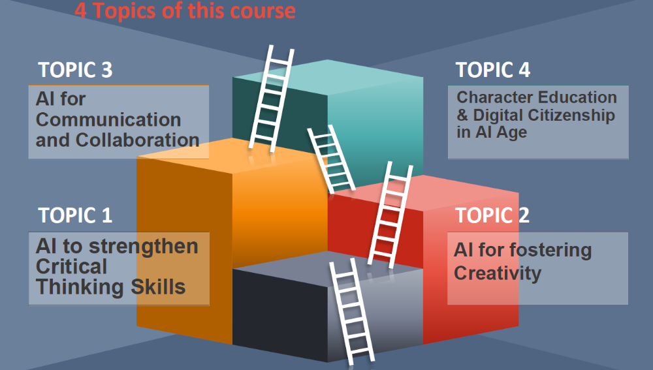
Integrarea celor 6C folosind Inteligența Artificială în Educație
Provocările educației moderne
Integrarea abilităților secolului XXI (cei 6C)
Adaptarea la influența tot mai mare a Inteligenței Artificiale (IA)

Slide 4
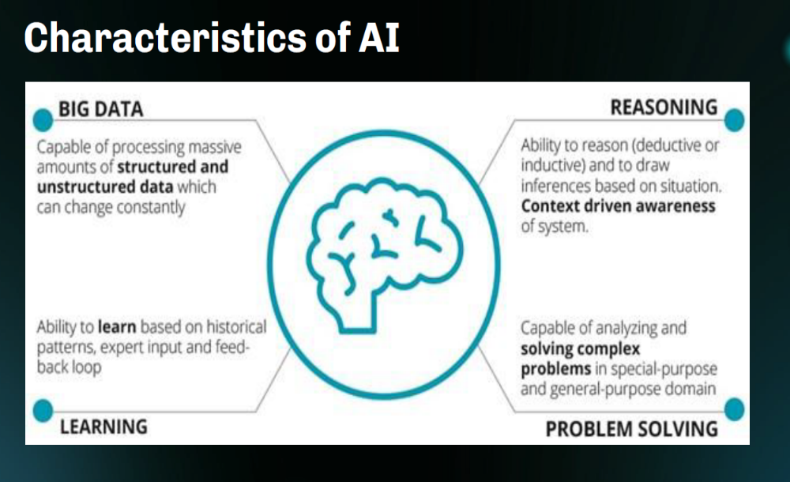
Cei 6C
Creativitate
Gândire Critică
Comunicare
Colaborare
Caracter
Cetățenie

Slide 5
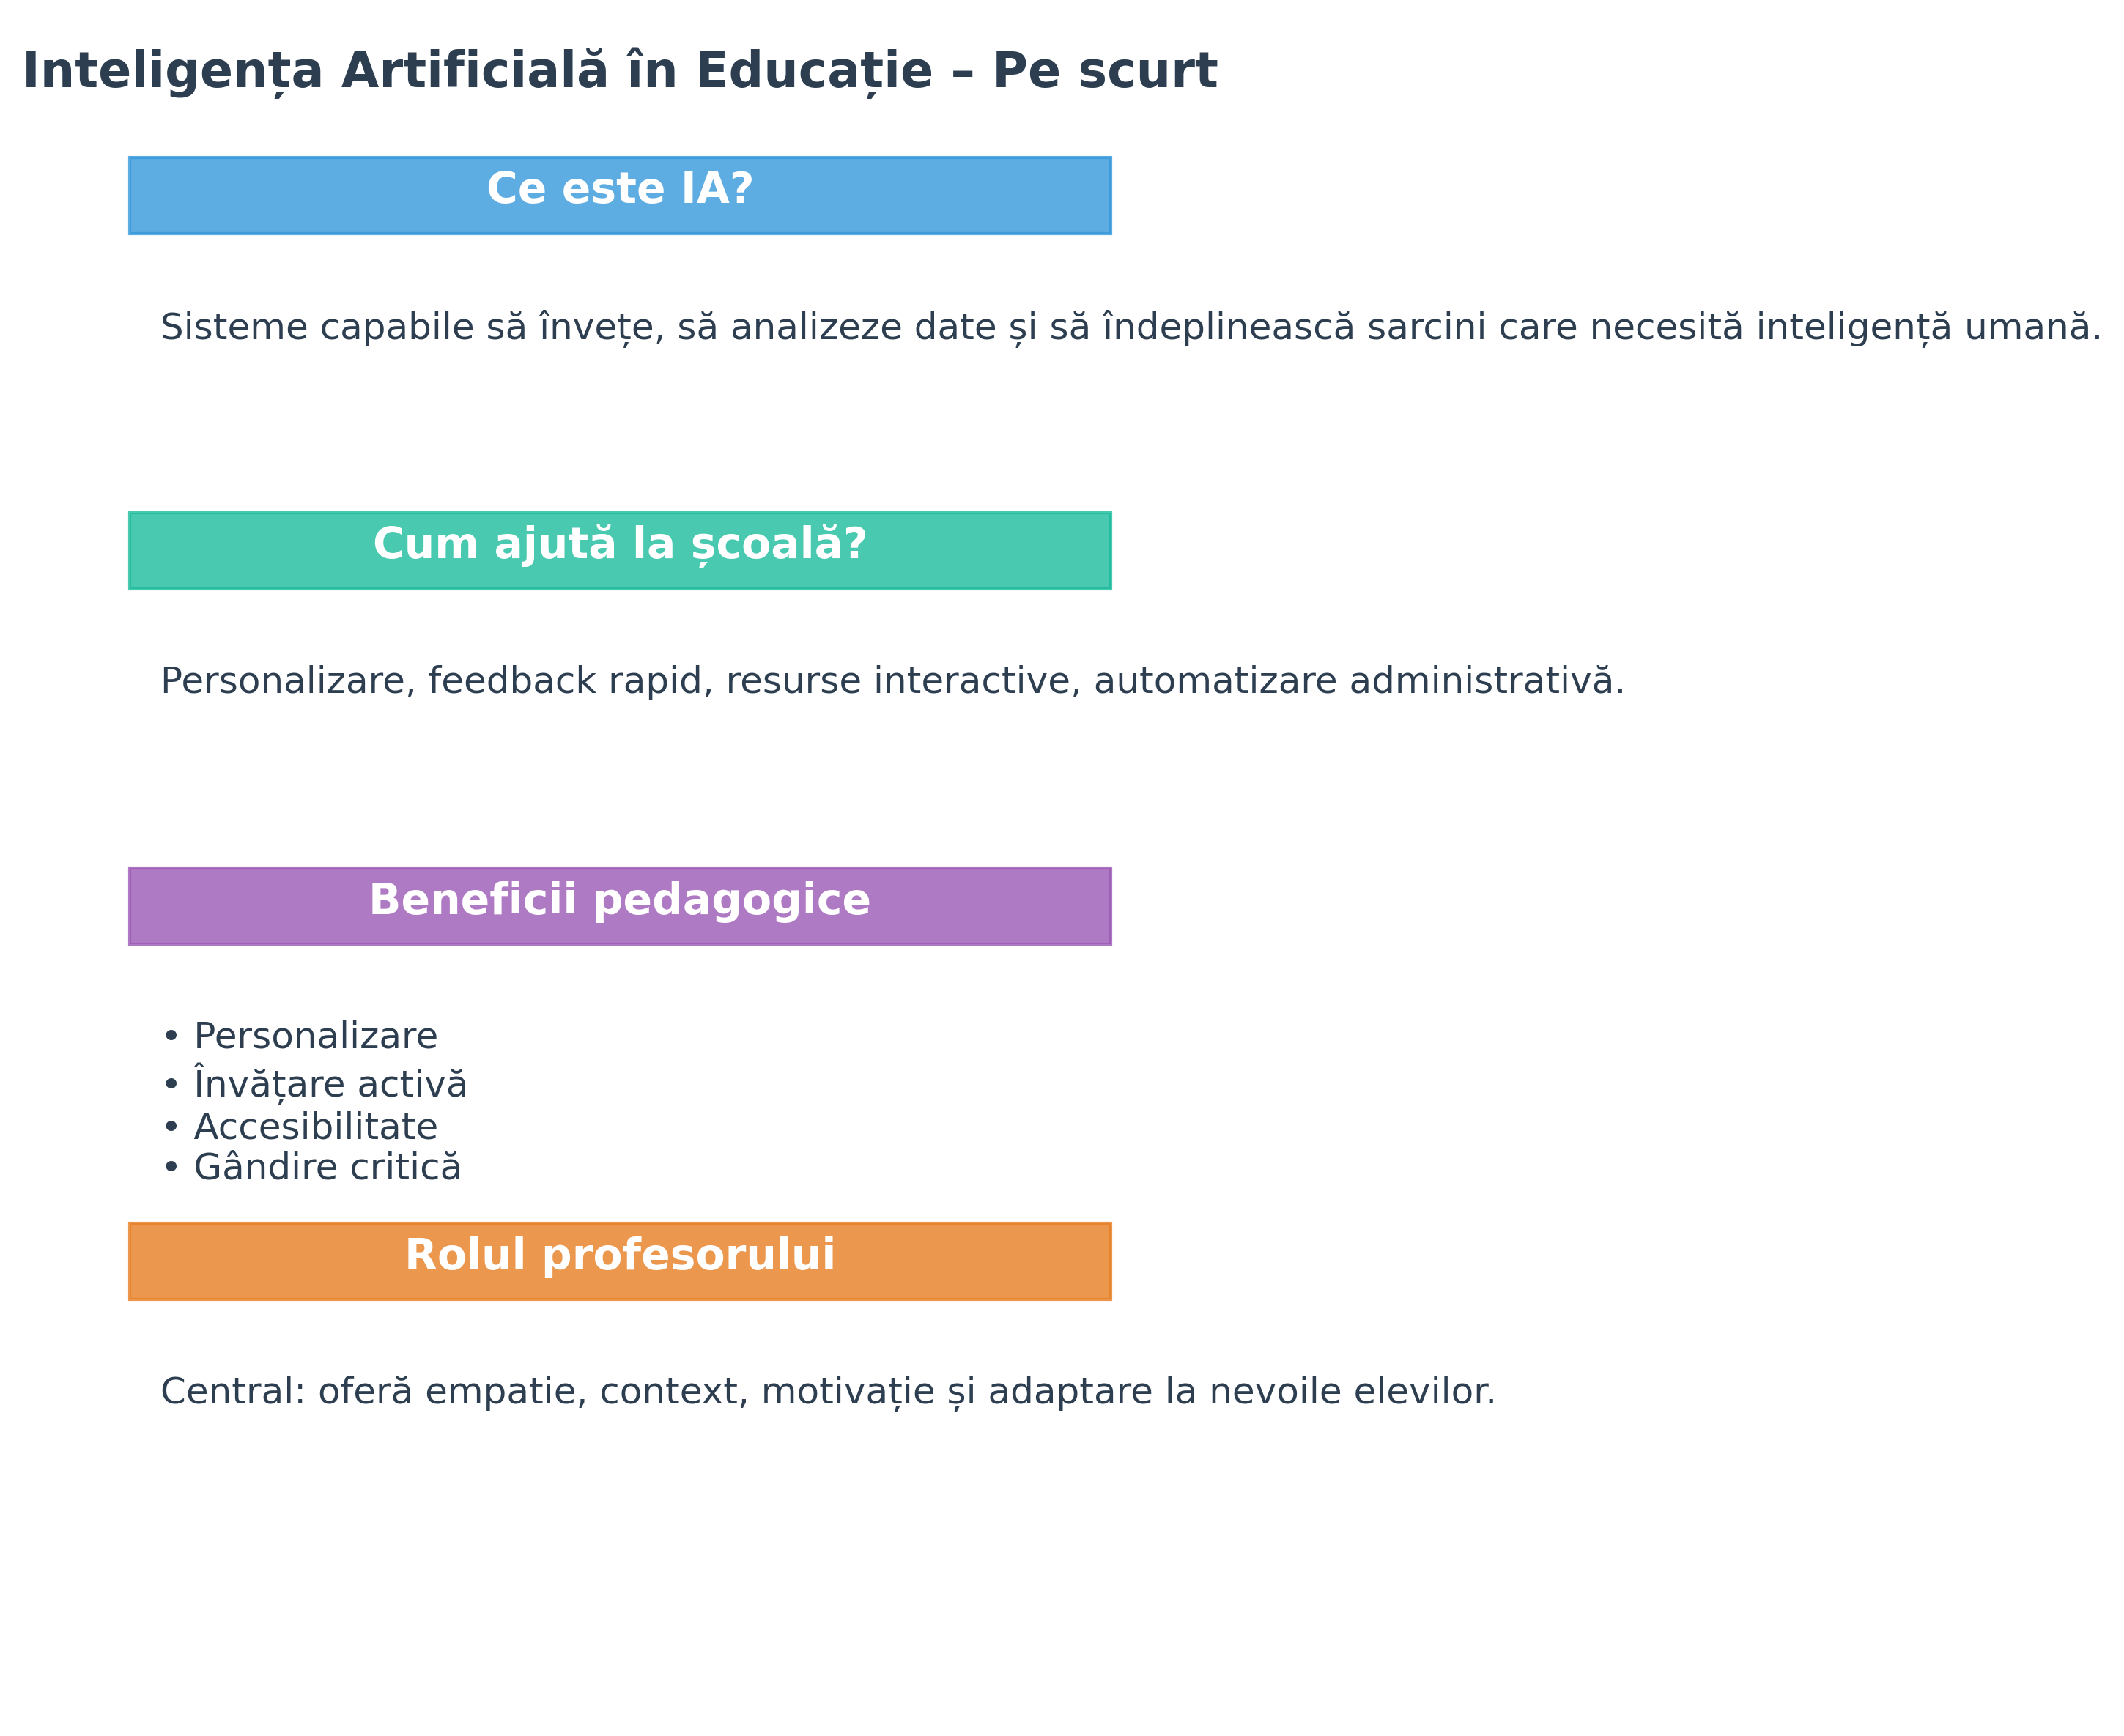
Rolul Inteligenței Artificiale
Îmbunătățește implicarea elevilor
Optimizează rezultatele învățării
Sprijină profesorii în personalizarea lecțiilor

Slide 6
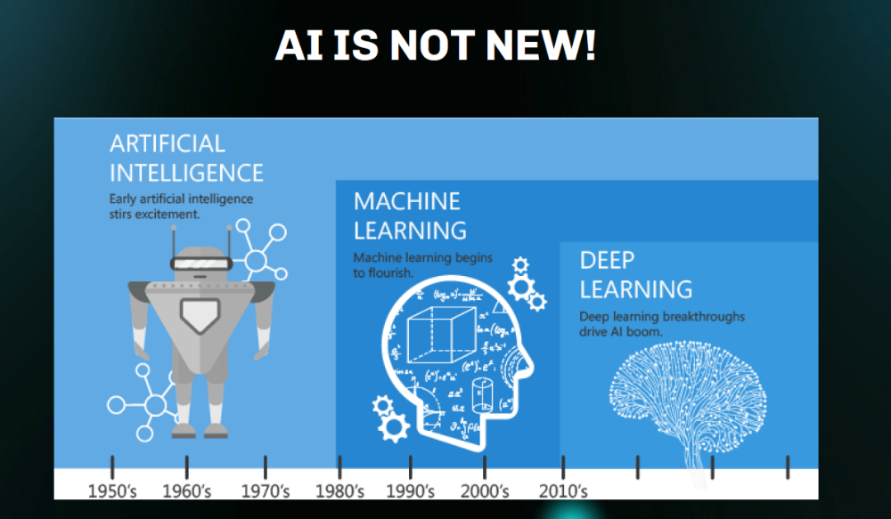
Obiectivele cursului
Înțelegerea importanței celor 6C
Explorarea instrumentelor de IA pentru predare și învățare
Dezvoltarea strategiilor de integrare IA în planurile de lecție
Conștientizarea aspectelor etice și provocărilor IA

Slide 7
Rezultatele învățării
Cursul îi ajută pe participanți să:
Înțeleagă importanța celor 6 C în educația modernă;
Exploreze instrumentele de inteligență artificială care îmbunătățesc predarea și învățarea în contextul celor 6 C;
Dezvolte strategii pentru integrarea inteligenței artificiale în planurile de lecție care se concentrează pe cei 6 C;
Recunoască considerațiile etice și provocările utilizării inteligenței artificiale în educație;
Crearea unui mediu de învățare:
Colaborativ
Incluziv
Digital îmbunătățit

Slide 8
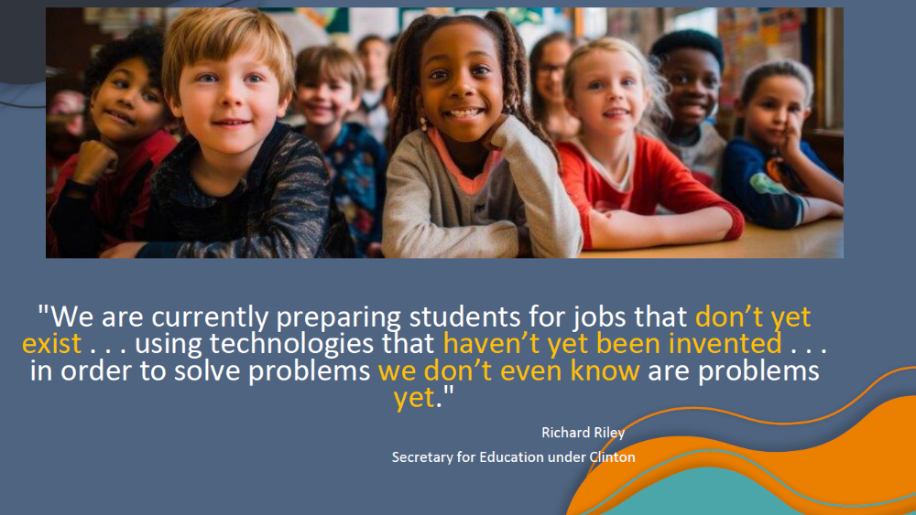
Concluzii
Integrarea celor 6C prin IA = Educație pregătită pentru viitor
Profesorii devin facilitatori ai unei învățări moderne, dinamice și responsabile

Slide 9
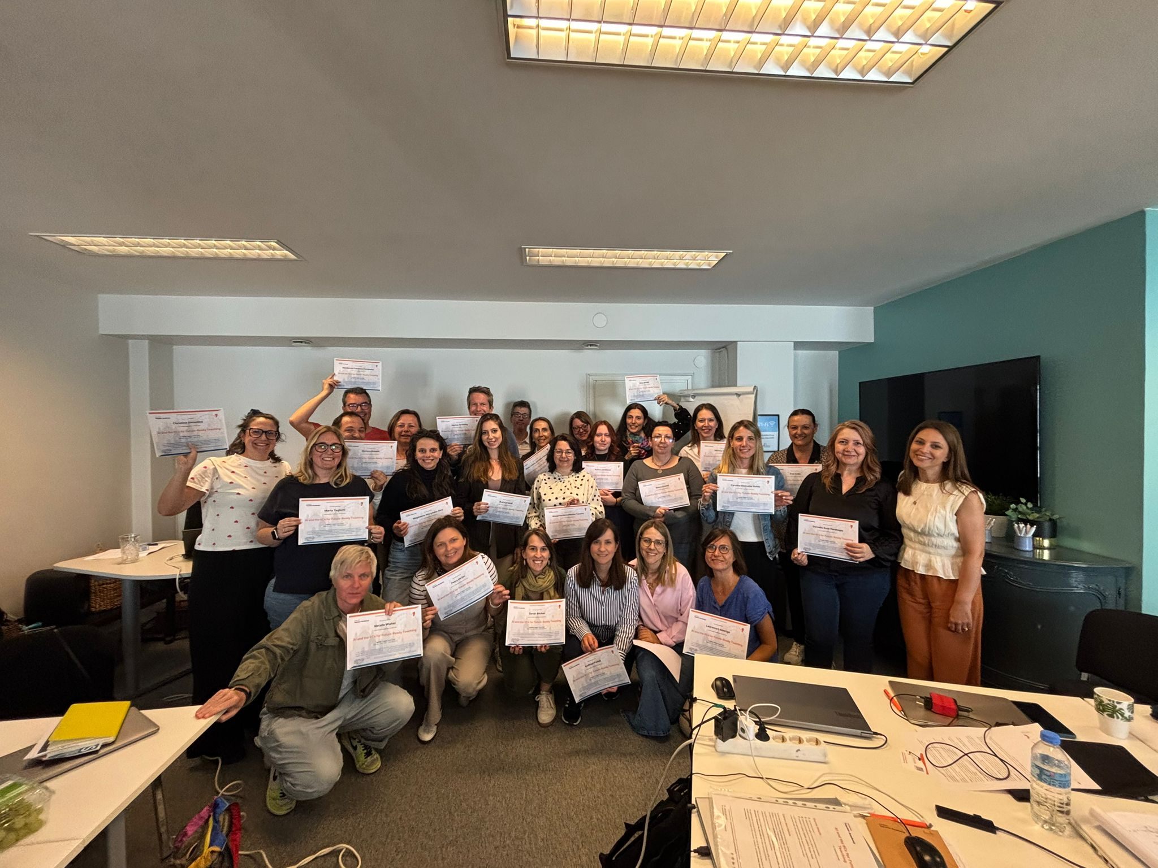
FINALIZAREA CURSULUI

Slide 10
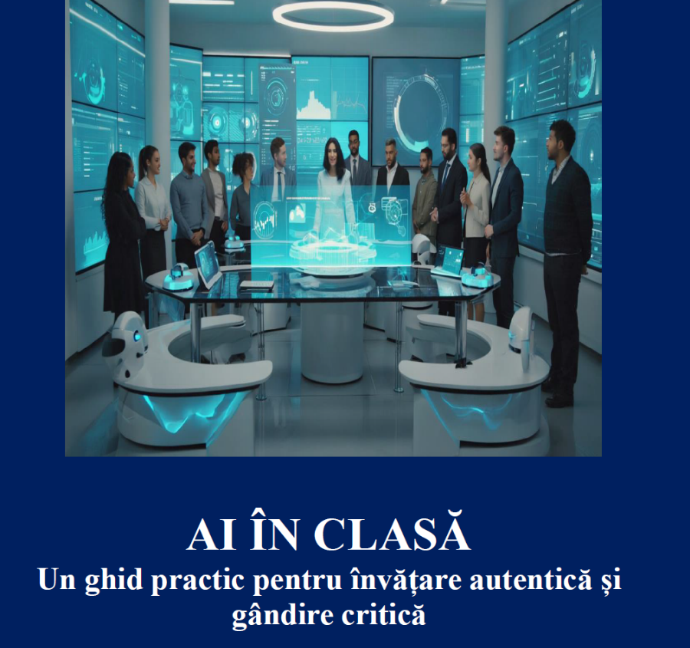
GHIDUL PENTRU UTILIZAREA INTELIGENȚEI ARTIFICIALE
CAPITOLE
1.INTRODUCERE
2. REPERE CONCEPTUALE ȘI POLITICI EDUCAȚIONALE
3. ROLURILE ÎN NOUL ECOSISTEM EDUCAȚIONAL
4. CRITERII PENTRU SELECȚIA ȘI UTILIZAREA RESPONSABILĂ A APLICAȚIILOR DE IA
5. INTEGRAREA IA ÎN PROCESUL DIDACTIC
6. APLICAȚII IA ÎN ACTIVITATEA DIDACTICĂ – PE ARII CURRICULARE
7. ACTIVITĂȚI DE CONSOLIDARE ȘI EXERSARE CU SPRIJINUL IA
8. EVALUARE ȘI FEEDBACK AUTOMATIZAT – LIMITE, PRECAUȚII
9. RISCURI, LIMITE ȘI PROVOCĂRI
10. ÎNVĂȚARE COLABORATIVĂ, CREATIVITATE ȘI GÂNDIRE CRITICĂ
11. FORMARE CONTINUĂ ȘI SPRIJIN PENTRU CADRELE DIDACTICE
12. CONCLUZII ȘI RECOMANDĂRI FINALE

Slide 11
SARCINĂ DE LUCRU pentru capitolele 1, 2, 3, 4, 5 și 9
Identificați cele mai interesante și provocatoare idei, în perspectiva dvs. , din capitolul alocat echipei .
Timp de lucru 20min
Prezentați în format digital concluziile echipei dvs
(maxim 10min ptr fiecare echipă)

Slide 12
Cum scriem prompturi ???
Cele mai interesante aplicații ale IA simple show magic school invideo figjam

Slide 13
SARCINĂ DE LUCRU pentru capitolele 6, 7, 8 și 10
Realizați un produs final transdisciplinar (secvență de lecție sau temă pentru elevi), în care utilizați IA, însoțită de o Fișă de evaluare – tip analiză SWOT a produsului
Timp de lucru 30 - 40min
Prezentați în format digital produsele echipei dvs
(maxim 10min ptr fiecare echipă)

Slide 14

VĂ MULȚUMIM ȘI SPERĂM CĂ VEȚI UTILIZA CÂT MAI DES I.A. ÎN ACTIVITATEA DIDACTICĂ !!!!

